Slide 1
网站变更监控自动报告
澎湃新闻-首页
2026-04-20 19:51:18

Slide 2
分析结论
1. **近期活跃度显著**：过去7天内有7次数据更新，表明近期信息维护或事件发生较为频繁，整体活跃度较高。
2. **热点话题集中**：近30天最受关注的记录为“习近平同沙特王储兼首相穆罕默德通电话”，累计出现6次，显示外交类议题在当前阶段占据主要关注度。
3. **总更新量有限**：尽管近期有更新，但总变更次数仅为7次，整体数据变动规模较小，可能处于信息平稳或初期积累阶段。

Slide 3
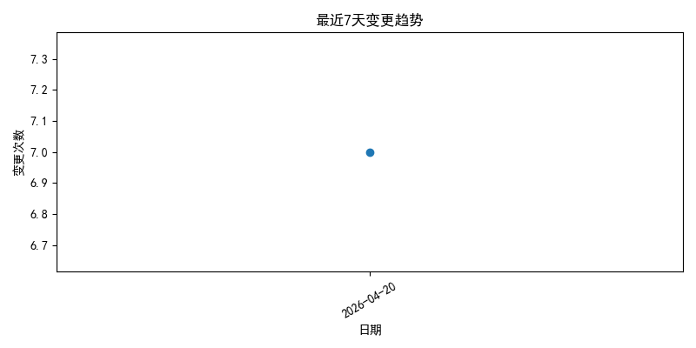
source_26_20260420_195118_trend.png

Slide 4

source_26_20260420_195118_cumulative.png

Slide 5
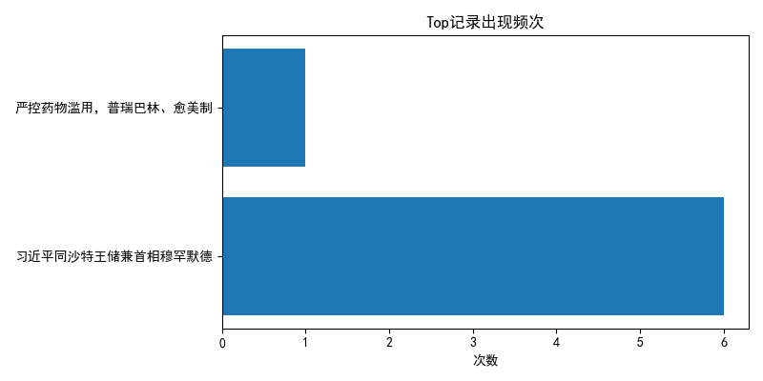
source_26_20260420_195118_top.png

